Slide 1
TIẾNG VIỆT 3

Slide 2






CHUẨN BỊ

Slide 3


Slide 4
KHỞI ĐỘNG

Slide 5

ÔN TẬP VÀ ĐÁNH GIÁ
CUỐI HỌC KÌ 1
PHẦN 1 – ÔN TẬP
TIẾT 1 – 2

Slide 6
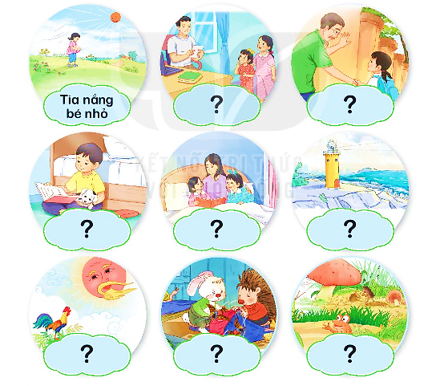
1. Nhìn tranh, nói tên bài học.
Notes:
GV cho HS chọn ngẫu nhiên 1 con số và hs trả lời để vượt qua các thử thách

Slide 7

1
1
2
2
3
3
4
4
5
5
6
6
7
7
8
8
Notes:
Bấm vào các số để tới câu hỏi
Click vào ngôi nhà sau khi chơi xong

Slide 8

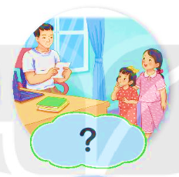
Món quà đặc biệt
Notes:
Bấm vào chữ A, B, C, D

Slide 9

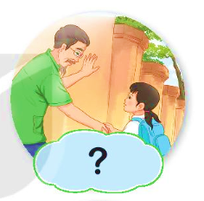
Để cháu nắm tay ông

Slide 10


Bạn nhỏ trong nhà

Slide 11

Trò chuyện cùng mẹ
Notes:
Gợi ý: Đây là lời bài hát.

Slide 12

Những ngọn hải đăng
Notes:
Gợi ý: Đây là lời bài hát.

Slide 13


Đi tìm mặt trời

Slide 14

Những chiếc áo ấm

Slide 15

Ngôi nhà trong cỏ

Slide 16
2. Đọc một trong những bài trên và nêu cảm nghĩ về nhân vật em thích.
Món quà đặc biệt
Để cháu nắm tay ông
Bạn nhỏ trong nhà
Trò chuyện cùng mẹ
Những ngọn hải đăng
Đi tìm mặt trời
Những chiếc áo ấm
Ngôi nhà trong cỏ

Slide 17
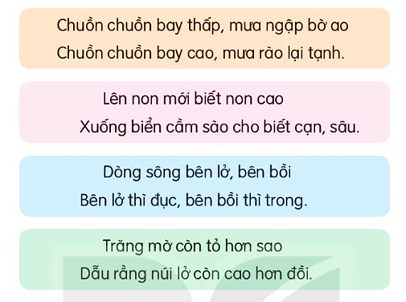
3. Đọc các câu ca dao, tục ngữ dưới đây
và tìm từ ngữ thuộc một trong hai nhóm.
a) Từ ngữ chỉ sự vật
b) Từ ngữ chỉ đặc điểm

Slide 18
3. Đọc các câu ca dao, tục ngữ dưới đây
và tìm từ ngữ thuộc một trong hai nhóm.
a) Từ ngữ chỉ sự vật
b) Từ ngữ chỉ đặc điểm
chuồn chuồn,
mưa rào,
ao,
thấp,
ngập,
cao,
tạnh,
cao,
non,
biển,
sào.
cạn,
sâu.

Slide 19
3. Đọc các câu ca dao, tục ngữ dưới đây
và tìm từ ngữ thuộc một trong hai nhóm.
a) Từ ngữ chỉ sự vật
b) Từ ngữ chỉ đặc điểm
dòng sông,
bên lở
bên bồi,
đục,
trong,
mờ,
tỏ,
lở,
cao.
trăng,
sao,
núi,
đồi,

Slide 20
4. Tìm các cặp từ có nghĩa trái ngược nhau trong mỗi câu ca sao, tục ngữ trên.
thấp – cao
lên – xuống
cạn – sâu
lở – bồi
đục – trong
mờ – tỏ

Slide 21
5. Chọn từ ngữ chỉ đặc điểm điền vào chỗ chấm.
im ắng
róc rách
cao vút
tự tin
vàng rực
a) Ngọn tháp ……… .
b) Ánh nắng ………… trên sân trường.
c) Rừng ………… , chỉ có tiếng suối …………. .
d) Lên lớp 3, bạn nào cũng …………. hơn.

Slide 22
6. Đặt 1 – 2 câu về cảnh vật nơi em ở, có từ ngữ chỉ đặc điểm.
- Biển quê em đẹp và yên bình.
- Sau nhà em có những ngọn núi cao chót vót.
- Xe cộ đi lại tấp nập trên đường phố.
Notes:
GV có thể cho HS làm vào vở

Slide 23

DẶN
DÒ
Notes:
GV giáo dục HS chơi trò chơi an toàn

Slide 24

Người soạn : Phan Thị Linh
Năm sinh :
Đơn vị công tác :
LH : 0916.604.268
Thân chào Quý Thầy Cô!
Rất mong nhận được phản hồi và góp ý từ Quý Thầy Cô để bộ giáo án ppt được hoàn thiện hơn.
Mọi thông tin phản hồi mong được QTC gửi về:
+ Zalo: 0916.604.268
+ Facebook cá nhân: https://www.facebook.com/nhilinh.phan/
+ Nhóm chia sẻ tài liệu: https://www.facebook.com/groups/443096903751589

